Slide 1
Лабораторная работа №7 Расширенные настройки межсетевого экрана
Студент: БАНСИМБА КЛОДЕЛИ ДЬЕГРА
Группа: НПИбд 02–22
дисциплина: Администрирование сетевых подсистем (Lab 7)

Slide 2
Цель работы
Целью данной работы является получение навыков настройки межсетевого экрана в Linux в части переадресации портов и настройки Masquerading.

Slide 3
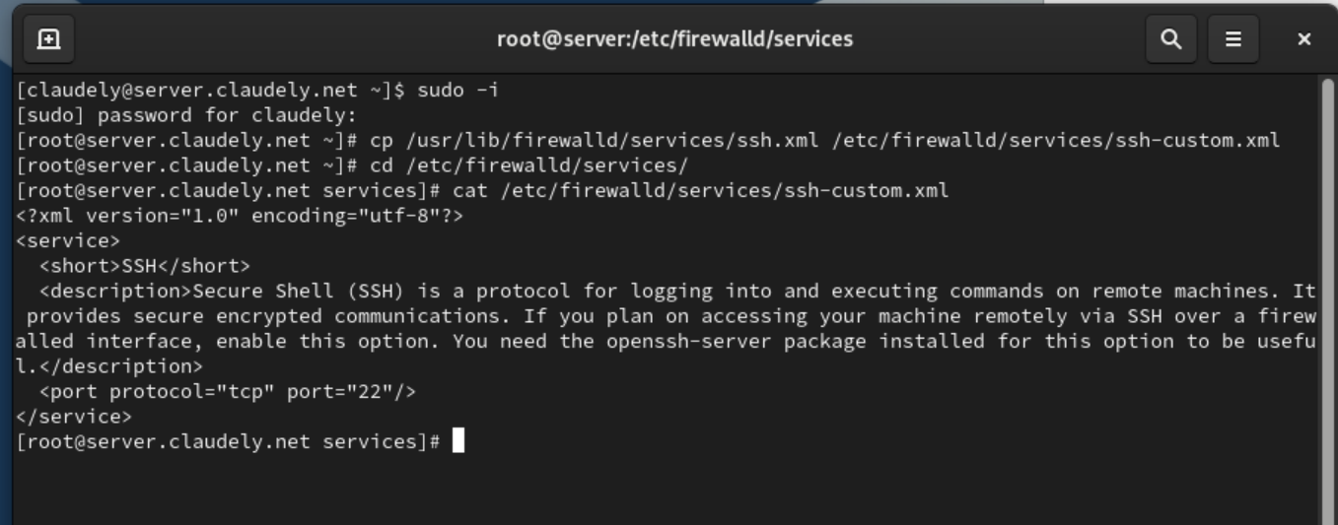
Создание пользовательской службы firewalld
Рис. 1.1. Создание файла с собственным описанием на основе существующего файла описания службы ssh. Просмотр содержимого файла службы.

Slide 4
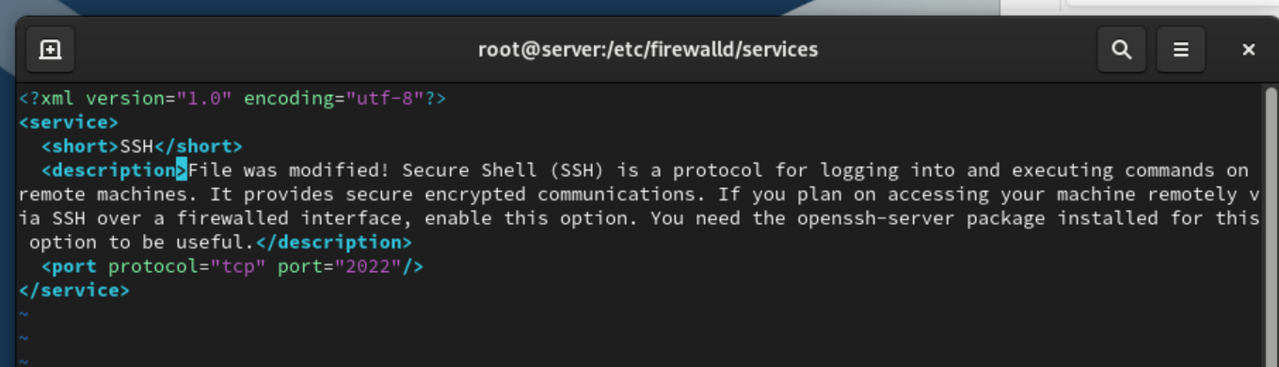
Создание пользовательской службы firewalld
Рис. 1.2. Открытие файла описания службы на редактирование и замена порта 22 на новый порт (2022), корректирование описания службы для демонстрации, что это модифицированный файл службы.

Slide 5
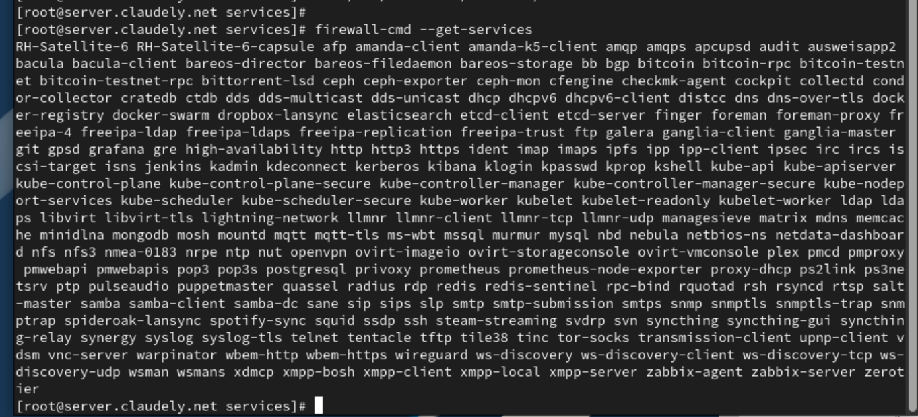
Создание пользовательской службы firewalld
Рис. 1.3. Просмотр списка доступных FirewallD служб.

Slide 6
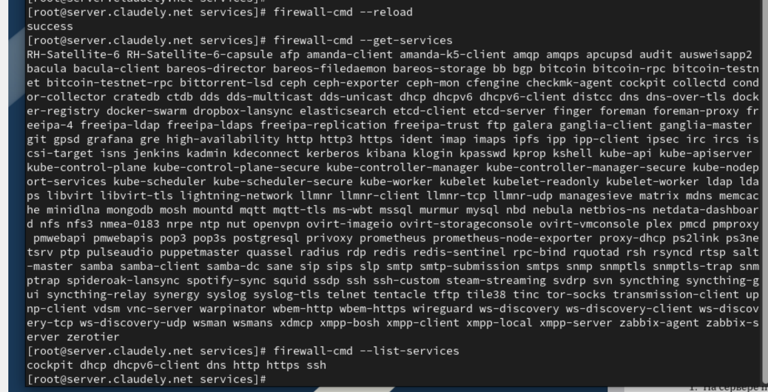
Создание пользовательской службы firewalld
Рис. 1.4. Перегрузка правил межсетевого экрана с сохранением информации о состоянии, вывод на экран списка служб, а также списка активных служб.

Slide 7
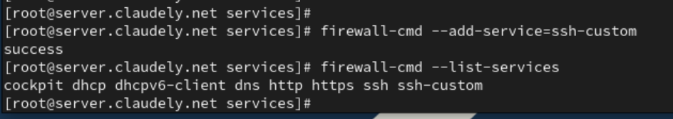
Создание пользовательской службы firewalld
Рис. 1.5. Добавление новой службы в FirewallD и вывод на экран списка активных служб.

Slide 8
Перенаправление портов
Рис. 2.1. Организация переадресации на сервере с порта 2022 на порт 22.

Slide 9
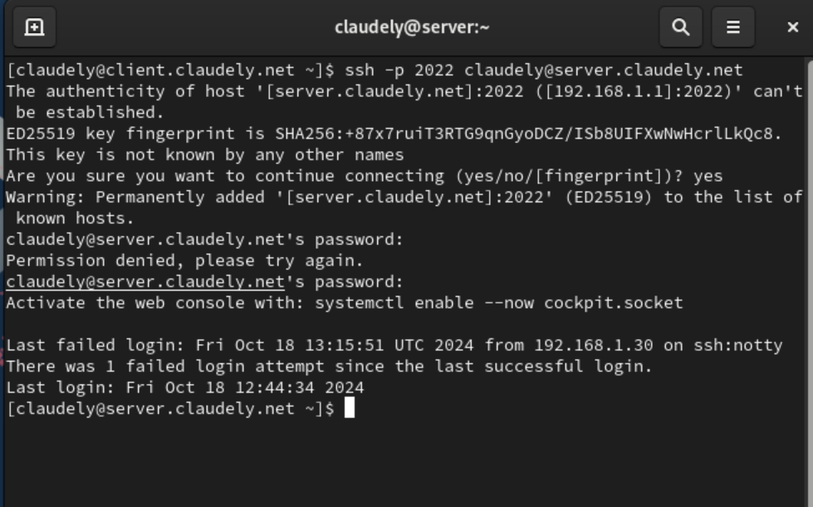
Перенаправление портов
Рис. 2.2. Попытка получить на клиенте доступ по SSH к серверу через порт 2022.

Slide 10
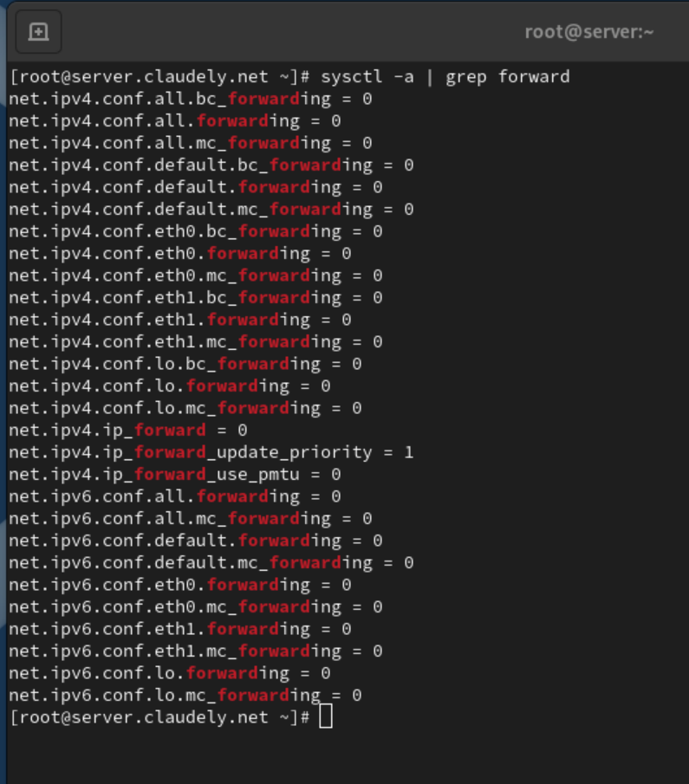
Настройка Port Forwarding и Masquerading
Рис. 3.1. Просмотр на сервере, активирована ли в ядре системы возможность перенаправления IPv4-пакетов.

Slide 11
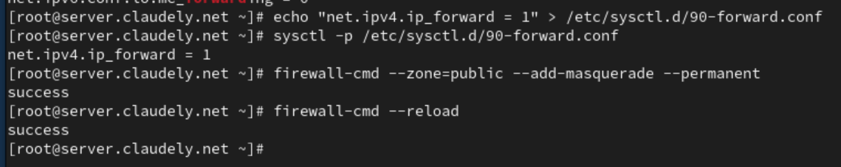
Настройка Port Forwarding и Masquerading
Рис. 3.2. Включение перенаправления IPv4-пакетов на сервере и маскарадинга на сервере.

Slide 12
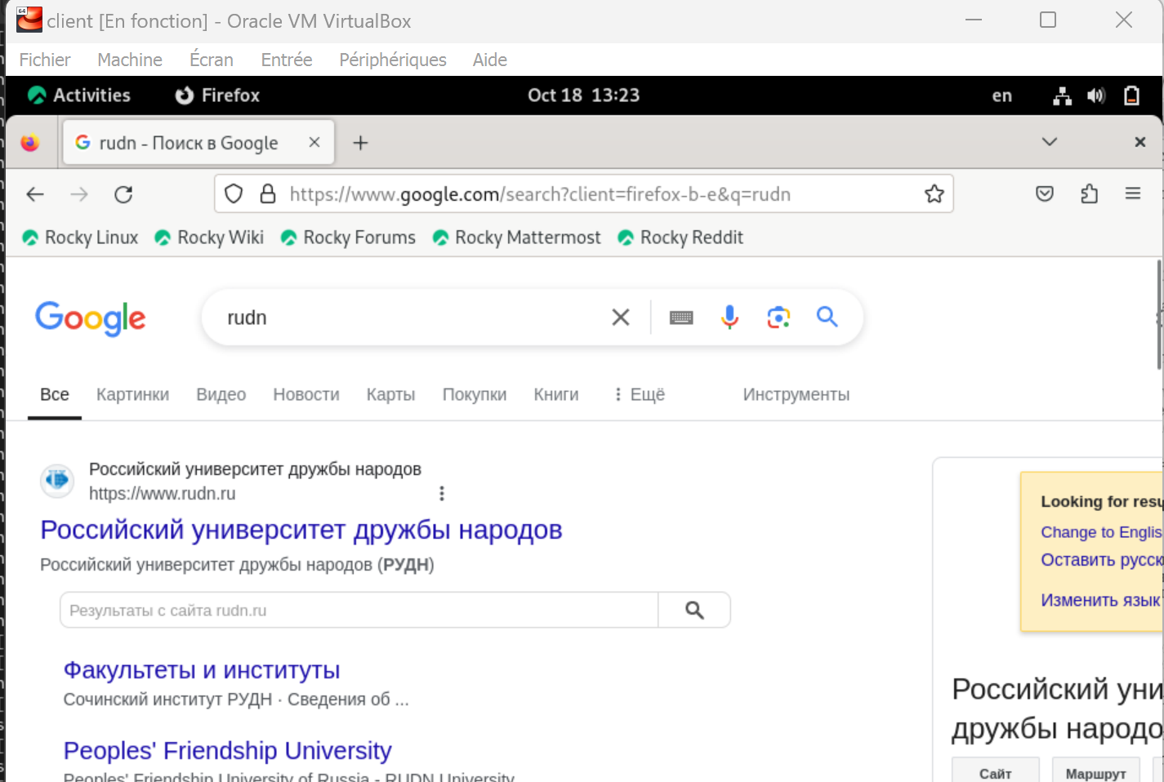
Настройка Port Forwarding и Masquerading
Рис. 3.3. Проверка доступности выхода в Интернет на клиенте.

Slide 13
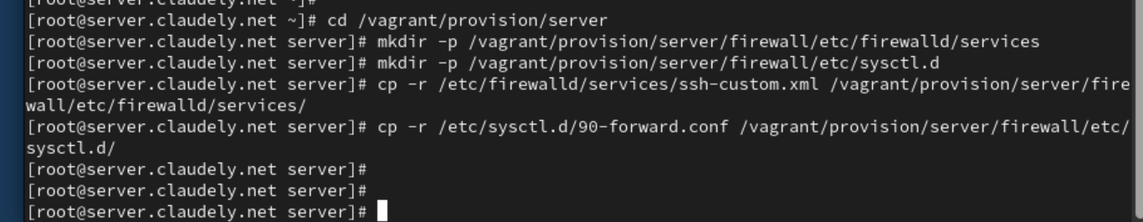
Внесение изменений в настройки внутреннего окружения виртуальной машины
Рис. 4.1. Открытие каталога для внесения изменений в настройки внутреннего окружения /vagrant/provision/server/, создание в нём каталога firewall, в который помещаем в соответствующие подкаталоги конфигурационные файлы FirewallD. Создание в каталоге /vagrant/provision/server файла firewall.sh.

Slide 14
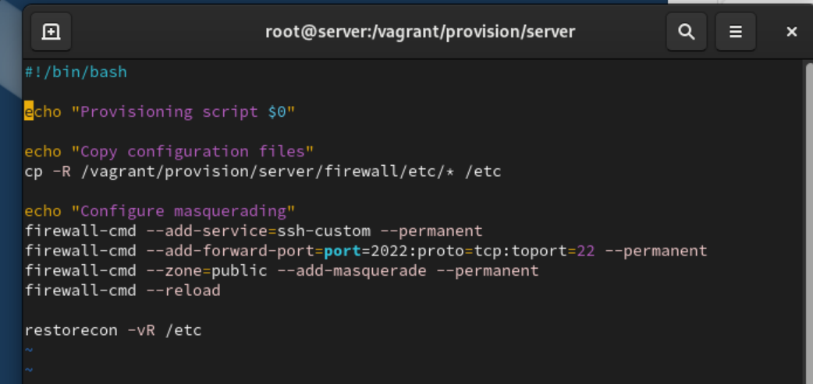
Внесение изменений в настройки внутреннего окружения виртуальной машины
Рис. 4.2. Открытие файла на редактирование и прописывание в нём скрипта из лабораторной работы.

Slide 15
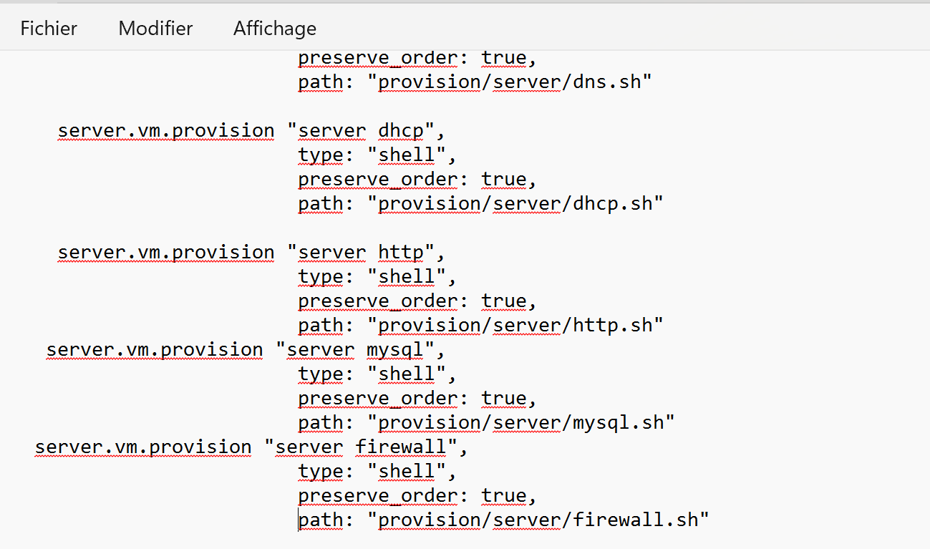
Внесение изменений в настройки внутреннего окружения виртуальной машины
Рис. 4.3. Добавление записи в конфигурационном файле Vagrantfile.

Slide 16
Вывод
В ходе выполнения лабораторной работы были получены навыки настройки межсетевого экрана в Linux в части переадресации портов и настройки Masquerading.

Slide 17
Спасибо за внимание!

